Slide 1
С К А З К А О
« Т Р Ё Х К И Т А Х»

Slide 2
Дмитрий Борисович Кабалевский

Slide 4
«К И Т - П Е С Н Я»
Безусловно, песня является одной из древнейших форм искусства, где наряду со словами присутствует, не сложная и легко запоминающаяся мелодия, которая передаёт общее настроение слов. В широком понимании песня это всё то, что поётся, одновременно сочетая слова и напев. Может быть исполнена как одним человеком, так и целым хором, с музыкальным сопровождением либо без него. Встречается в повседневной жизни человека ежедневно – изо дня в день, наверное, с момента, когда человек начал внятно формировать свои мысли словами.

Slide 6
« К И Т - Т А Н Е Ц»
Также как и песня, танец относится к истокам зарождения искусства. Во все времена люди выражали свои чувства и эмоции посредством движений — танца. Естественно для этого требовалась музыка, чтобы лучше и чётче передавать в движениях суть происходящего. Первые упоминания о танцах и танцевальной музыке обнаружены во времена древнего мира, в основном это ритуальные танцы, выражающие уважение и почёт различным божествам. Танцев на данный момент существует достаточно много: вальс, полька, краковяк, мазурка, чардаш, твист, современные танцы и многие другие.

Slide 7
П О Л Ь К А

Slide 8
Н А Р О Д Н Ы Й Т А Н Е Ц

Slide 9
В А Л Ь С

Slide 10
С О В Р Е М Е Н Н Ы Й Т А Н Е Ц

Slide 12
« К И Т - М А Р Ш»
Наряду с песней и танцем, марш также является основой музыки. Имеет ярко-выраженный ритмический аккомпанемент. Впервые встречается в трагедиях древней Греции в качестве аккомпанемента сопровождающего выход на сцену актёров. С маршами, различными по настроению: весёлыми и бодрыми, праздничными и походными, траурными и печальными связаны многие моменты из жизни человека. Из беседы композитора Д. Д. Кабалевского «О трёх китах в музыке» можно сделать вывод по поводу характера марша, а именно, у каждого отдельного произведения этого жанра абсолютно свой характер, не похожий на другие.

Slide 13
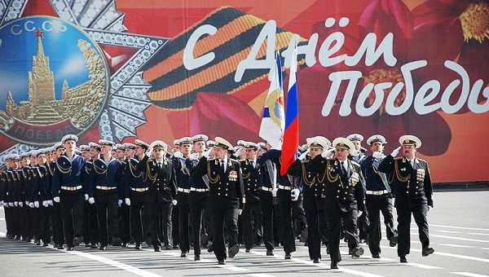
В О Е Н Н Ы Й М А Р Ш
ФОТО МАРШИРУЮЩИХ

Slide 14
С П О Р Т И В Н Ы Й М А Р Ш

Slide 15
С В А Д Е Б Н Ы Й М А Р Ш

Slide 16
С К А З О Ч Н Ы Й М А Р Ш

Slide 17
Песня, танец и марш – три кита в музыке – как фундамент держат на себе весь огромный, необъятный музыкальный океан. Они присутствуют повсеместно в музыкальном искусстве: в симфонии и опере, в хоровой кантате и в балете, в джазовой и народной музыке, в струнном квартете и фортепьянной сонате. Даже в повседневной жизни «три кита» постоянно рядом с нами, не зависимо от того, обращаем мы на это внимание или нет.

Slide 18
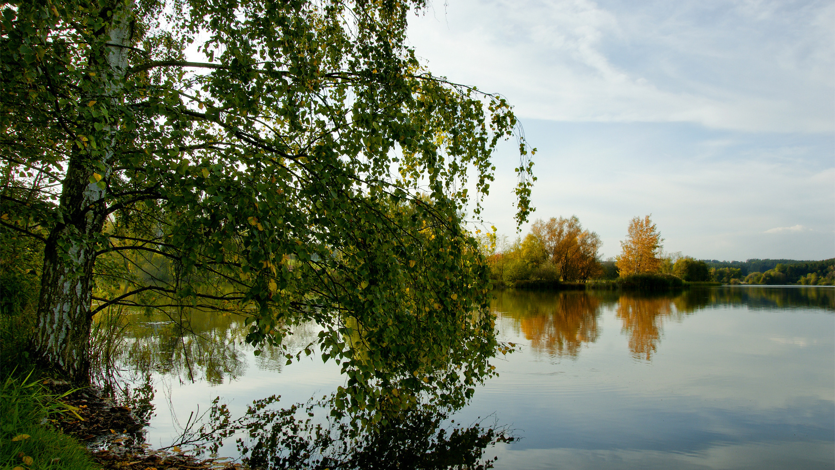
«Т О Б Е Р Ё З К А,
Иллюстрация родного края

Slide 19
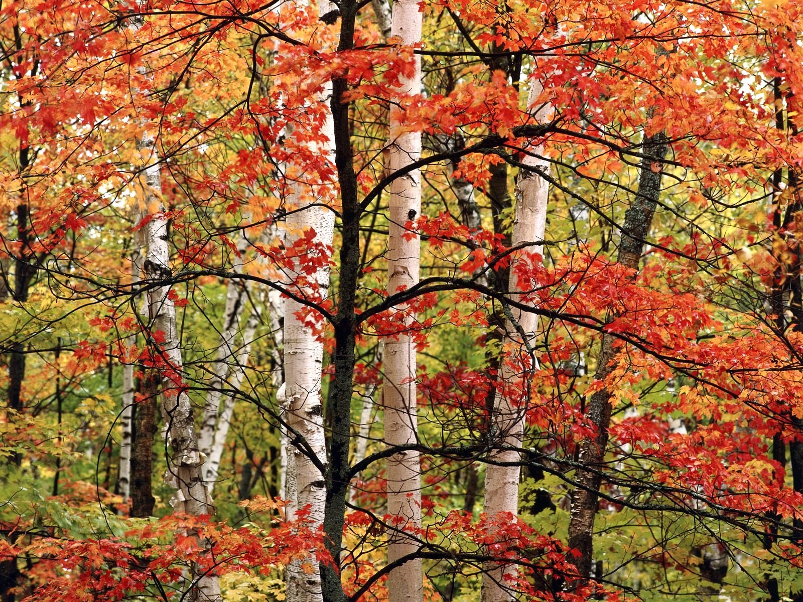
Т О Р Я Б И Н А…»

Slide 20
Б А Й К А Л

Slide 22
«Н А Ш К Р А Й»
1.То берёзка, то рябина,
Куст ракиты над рекой…
Край родной, навек любимый,
Где найдёшь ещё такой!
Край родной, навек любимый,
Где найдёшь ещё такой!
Где найдёшь ещё такой!
2.От морей до гор высоких,
Посреди родных широт
Всё бегут, бегут дороги
И зовут они вперёд.
Всё бегут, бегут дороги
И зовут они вперёд.
И зовут они вперёд.
3.Солнцем залиты долины,
И куда не бросишь взгляд -
Край родной, навек любимый,
Весь цветёт, как вешний сад.
Край родной, навек любимый,
Весь цветёт, как вешний сад.
Весь цветёт, как вешний сад.
4.Детство наше золотое
Всё светлей ты с каждым днём!
Под счастливою звездою
Мы живём в краю родном!
Под счастливою звездою
Мы живём в краю родном!
Мы живём в краю родном!

Slide 23
С П А С И Б О З А В Н И М А Н И Е!
Составила :
музыкальный руководитель МБДОУ
детский сад № 164
г.Иркутска
Черкашина Ольга Зиновьевна

